Slide 1
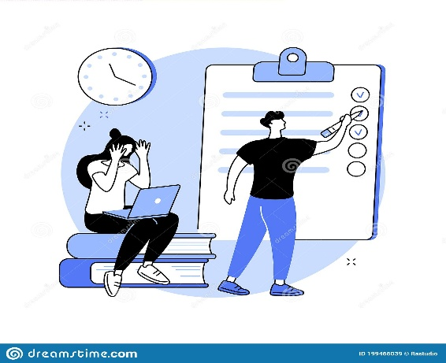
3ème Année Collège
Horaire Jours | S1 (8:30—10) | S2 (10:10--11H40) | S3 (12:10--14:10)
MERCREDI 25/05/2022 | PC | EI | FR
JEUDI 26/05/2022 | SVT | H&G | AR
VENDREDI 27/05/2022 | MATHS | ANG
Planning Contrôle Continu N°4

